Slide 1
Chapter 2.
시계열 데이터패턴 추출이해 및 적용하기
(총3주)
김경원(cheonbi@snu.ac.kr)

Slide 2
2주차 강의의 목적
“학습방향과 알고리즘“
“시계열 데이터/분석과 기계학습의 차이”

Slide 3
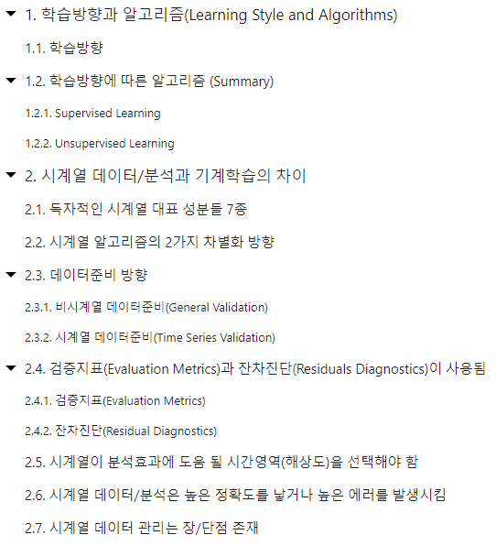

Slide 4
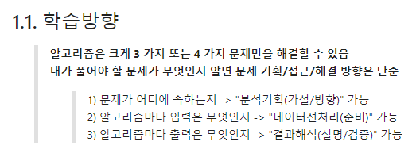
1. 학습방향과 알고리즘

Slide 5
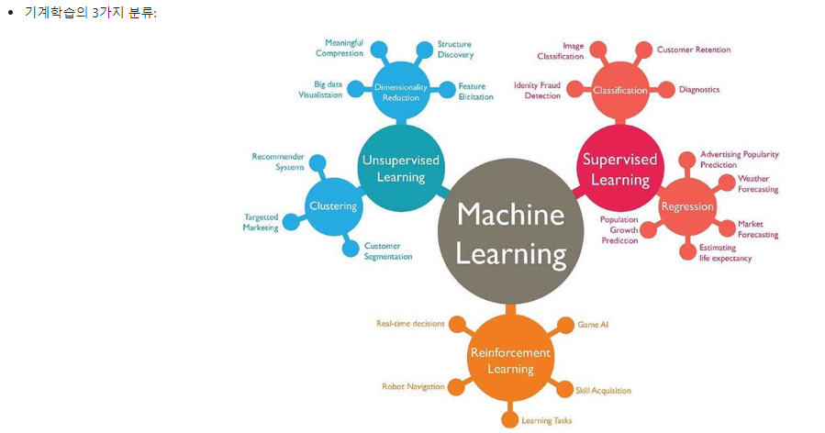
1. 학습방향과 알고리즘

Slide 6
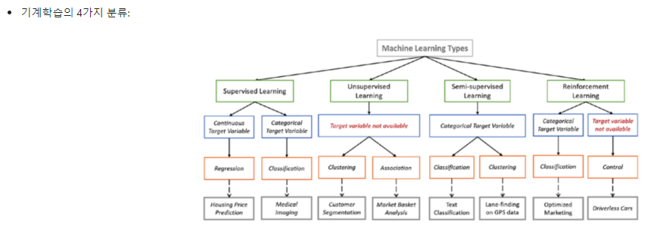
1. 학습방향과 알고리즘

Slide 7
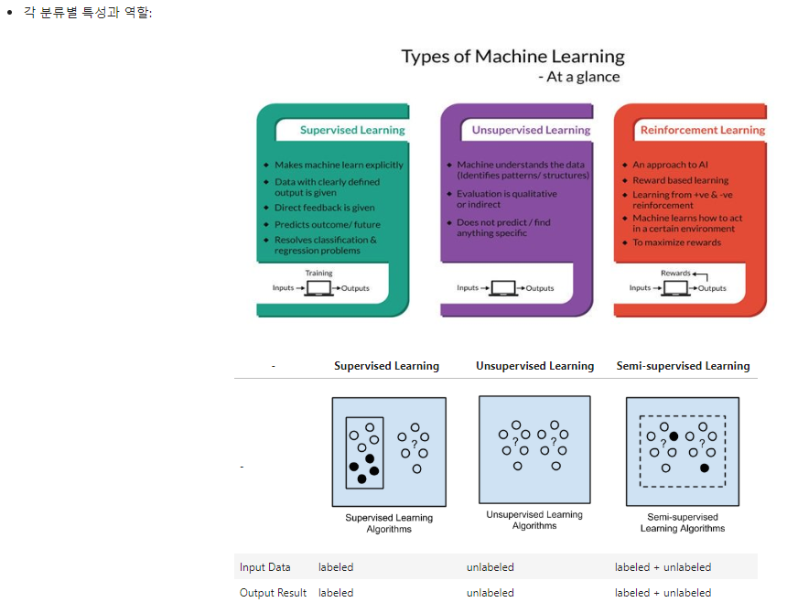
1. 학습방향과 알고리즘

Slide 8
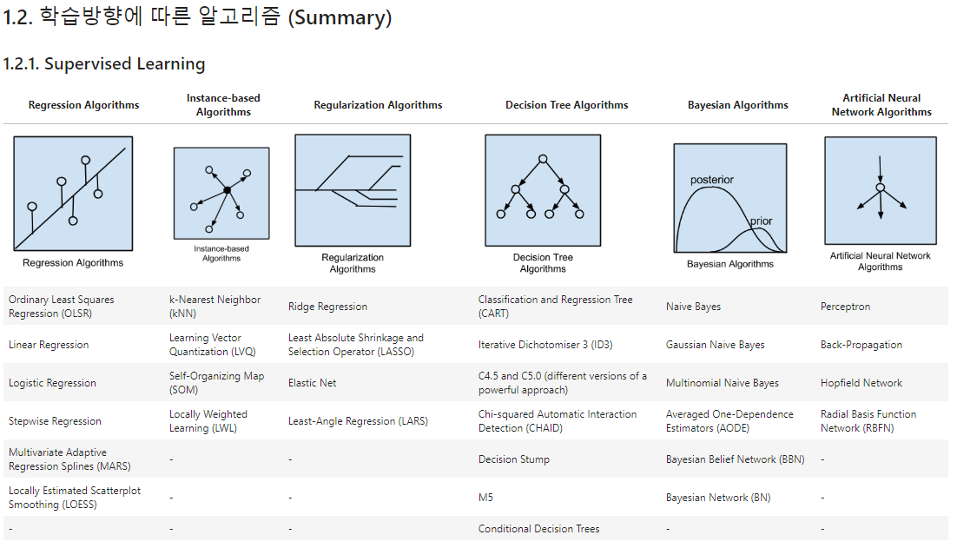
1. 학습방향과 알고리즘

Slide 9
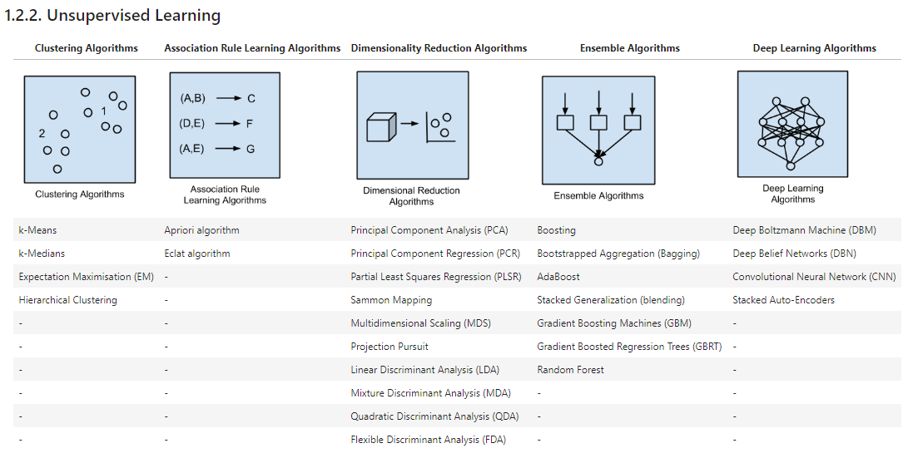
1. 학습방향과 알고리즘

Slide 10
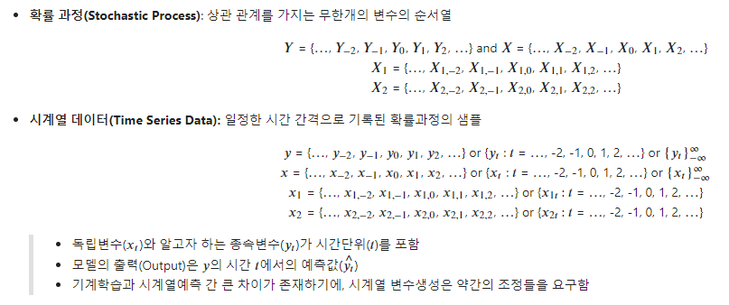
2. 시계열 데이터/분석과 기계학습의 차이

Slide 11
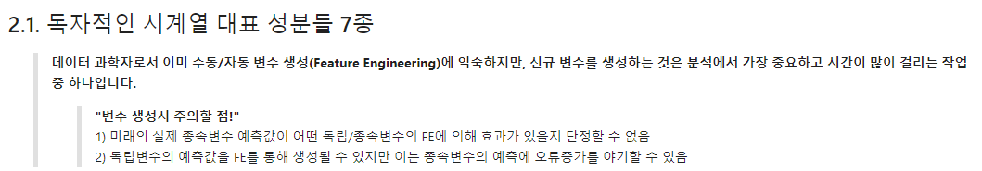
2. 시계열 데이터/분석과 기계학습의 차이

Slide 12
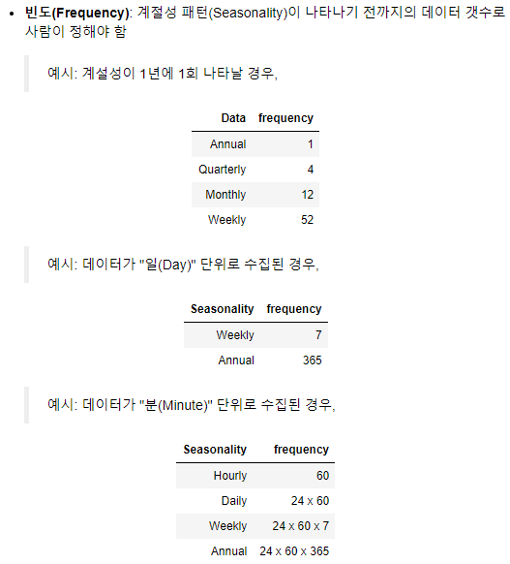
2. 시계열 데이터/분석과 기계학습의 차이

Slide 13
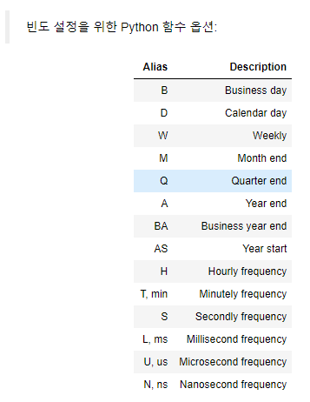
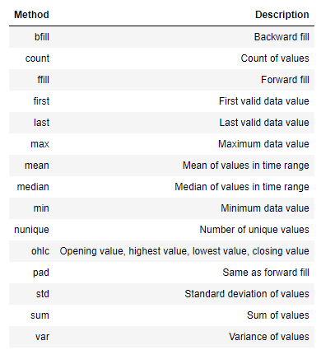
2. 시계열 데이터/분석과 기계학습의 차이

Slide 14
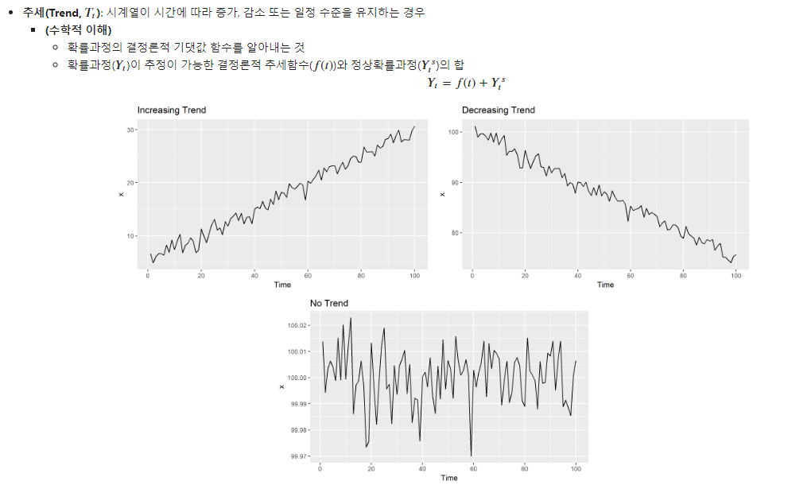
2. 시계열 데이터/분석과 기계학습의 차이

Slide 15
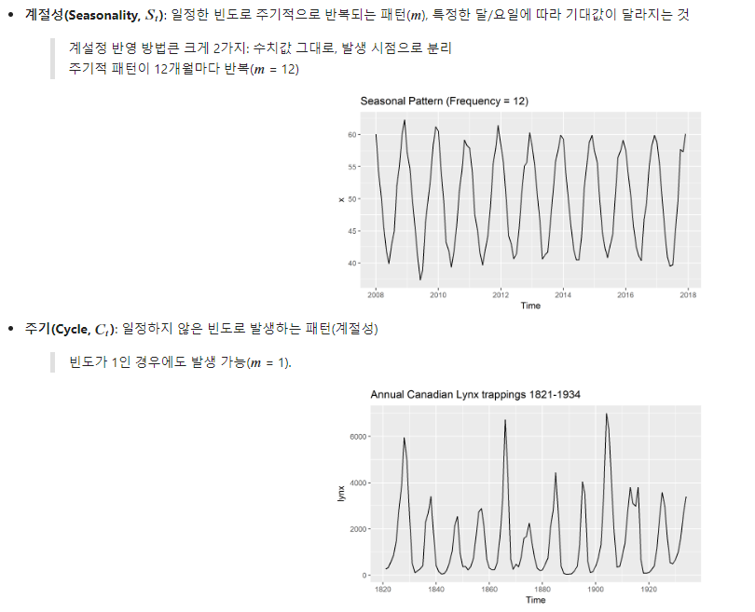
2. 시계열 데이터 분석과 기계학습의 차이

Slide 16
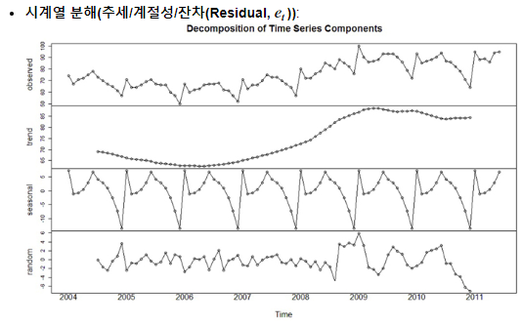
2. 시계열 데이터/분석과 기계학습의 차이

Slide 17
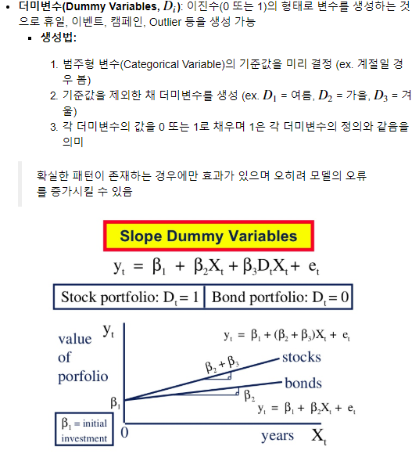
2. 시계열 데이터/분석과 기계학습의 차이

Slide 18
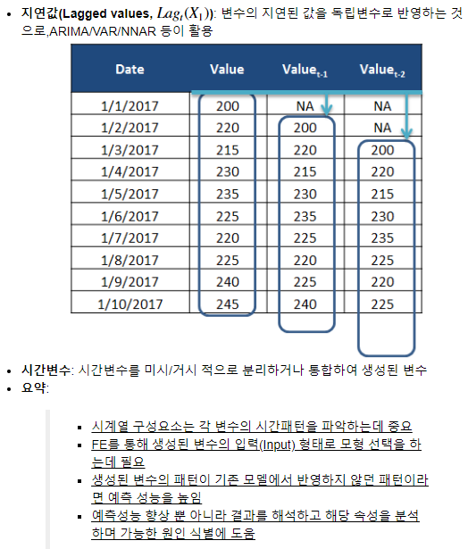
2. 시계열 데이터/분석과 기계학습의 차이

Slide 19

감사합니다.

